Slide 1
บทที่ 5 เครือข่ายคอมพิวเตอร์ และการสื่อสาร
รายวิชา วค101 วิทยาศาสตร์และเทคโนโลยีคอมพิวเตอร์
อ.อภิพงศ์ ปิงยศ
มหาวิทยาลัยแม่โจ้-แพร่ เฉลิมพระเกียรติ

Slide 2
ระบบเครือข่าย (Network)
คือการนำคอมพิวเตอร์และอุปกรณ์ต่าง ๆ มาเชื่อมต่อกัน ให้ผู้ใช้สามารถติดต่อสื่อสาร และแลกเปลี่ยนข้อมูลระหว่างกันได้

Slide 3
ประโยชน์ของเครือข่าย
การใช้ทรัพยากรร่วมกัน
การติดต่อสื่อสารระหว่างกัน
การใช้อินเทอร์เน็ตร่วมกัน
การแชร์ข้อมูลในเครือข่าย

Slide 4
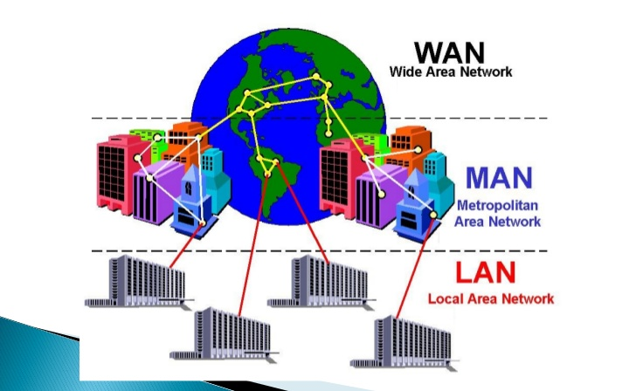
ประเภทของระบบเครือข่าย (แบ่งตามขนาด)
Wide Area Network : WAN
Metropolitan Area Network : MAN
Local Area Network : LAN

Slide 5
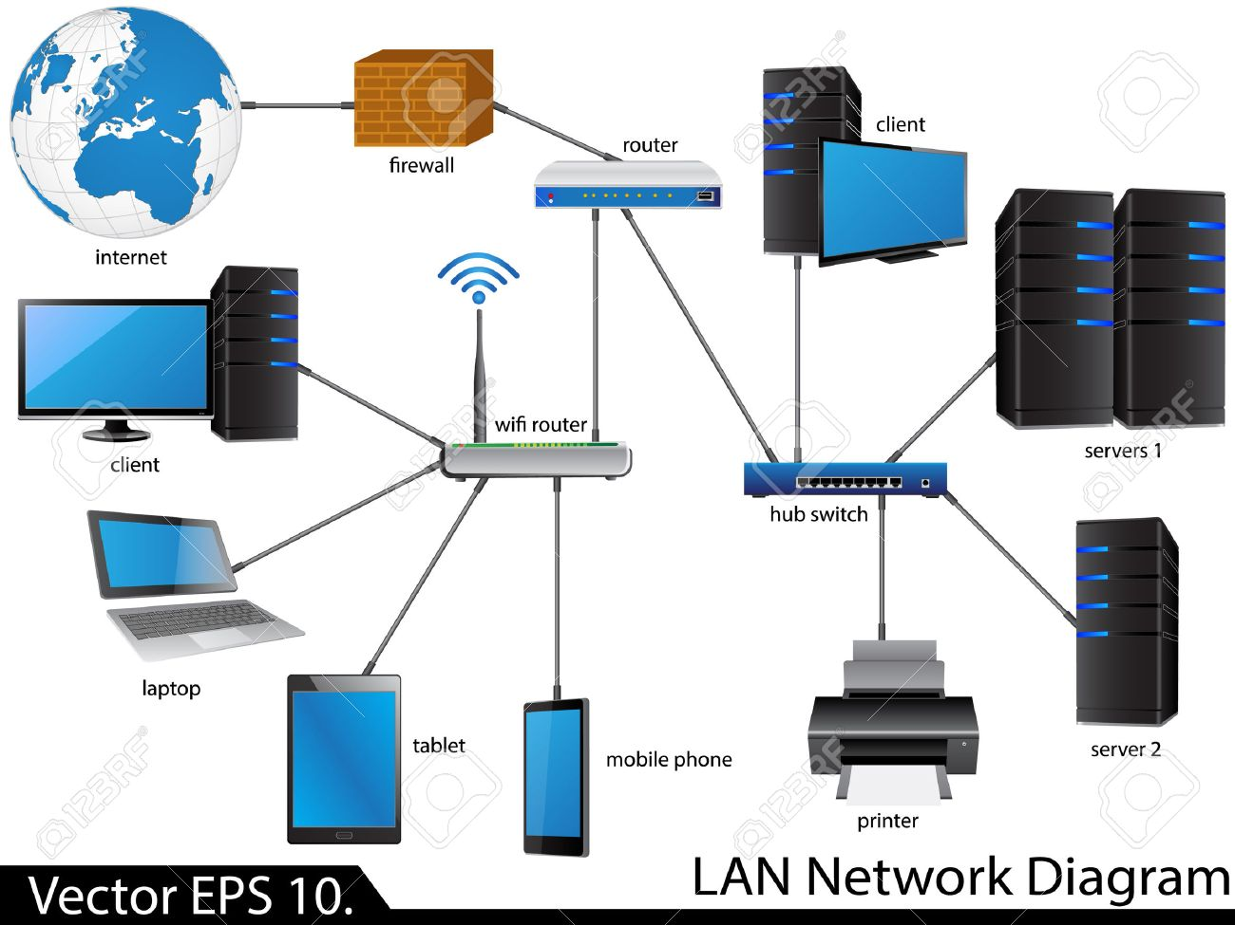
เครือข่ายท้องถิ่น Local Area Network : LAN
เป็นเครือข่ายระยะใกล้ ใช้ในการเชื่อมต่อภายในห้อง บ้าน อาคาร หรือระหว่างอาคาร โดยทั่วไปมีระยะทางไม่เกิน 10 กิโลเมตร
ใช้อุปกรณ์เครือข่ายที่มีจำหน่ายทั่วไปตามท้องตลาดในการเชื่อมต่อ
Access Point

Slide 6
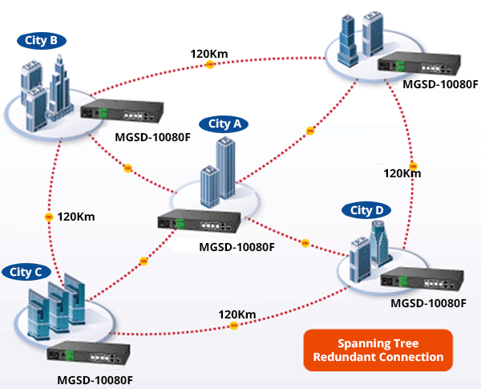
เครือข่ายระดับเมือง Metropolitan Area Network : MAN
ใช้เชื่อมต่อในระดับเมือง เช่นเครือข่ายเคเบิลทีวี เครือข่ายของ ผู้ให้บริการอินเทอร์เน็ตภายในจังหวัด หรือเครือข่ายระหว่างออฟฟิศกับโรงงานที่อยู่ต่างอำเภอ เป็นต้น

Slide 7
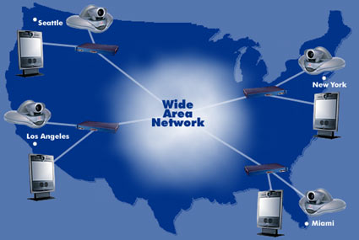
เครือข่ายระยะไกล Wide Area Network : WAN
เป็นเครือข่ายระดับประเทศ ข้ามประเทศ หรือข้ามทวีป เช่น เครือข่ายของธนาคารกรุงไทยทั่วประเทศ เครือข่ายของ AIS ทั้งในและต่างประเทศ เครือข่ายของเฟสบุคทั่วโลก การถ่ายทอดฟุตบอลพรีเมียร์ลีกจากประเทศอังกฤษผ่านสัญญาณดาวเทียมเป็นต้น

Slide 8
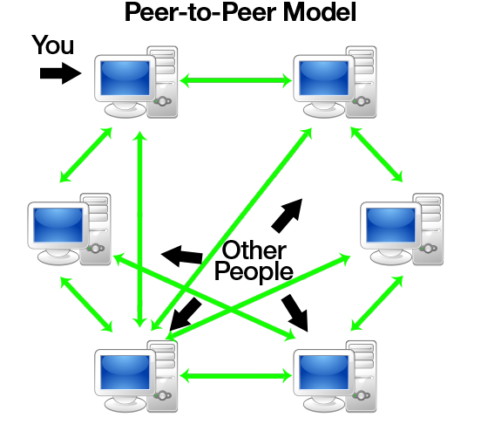
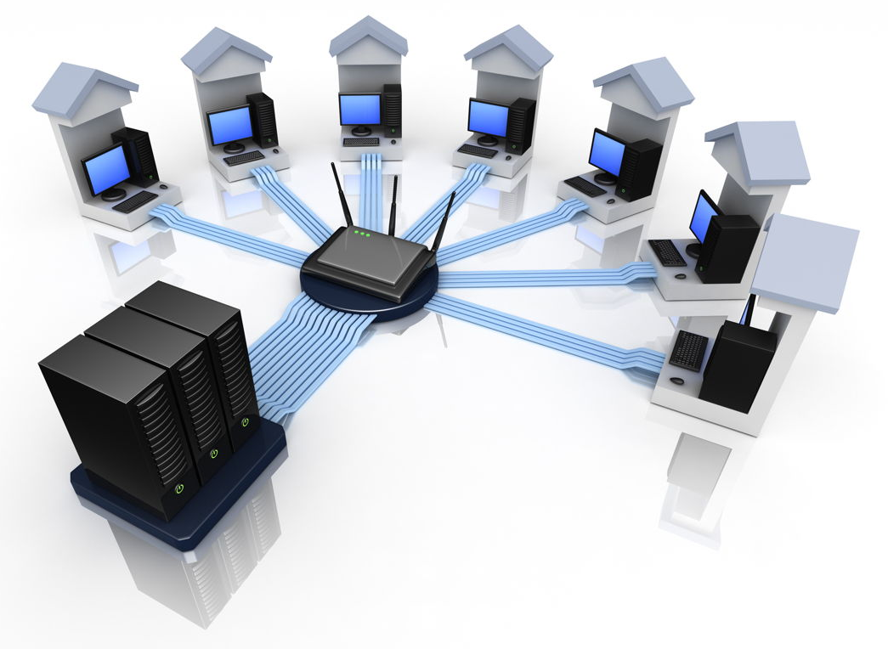
ประเภทของเครือข่าย (แบ่งตามสถาปัตยกรรม)
Peer to Peer
Client - Server
ข้อดี
ถูก – เร็ว - สะดวก
ข้อดี
ปลอดภัย เป็นสัดเป็นส่วน
ข้อเสีย
ไม่ปลอดภัย
ข้อเสีย
มีราคาแพง ต้องมีผู้ดูแล

Slide 9
รูปแบบการเชื่อมต่อเครือข่าย (Topology)
Bus
Star
Ring
Mesh
Hybrid
(ผสม)

Slide 10
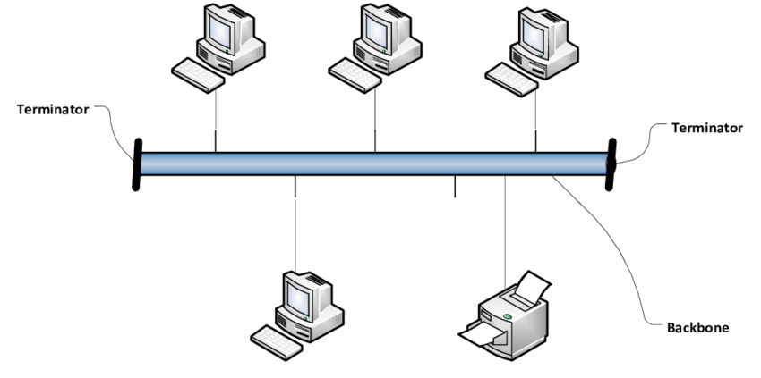
Bus Topology
ข้อดี
ประหยัด
ข้อเสีย
ถ้า Backbone เสีย เครือข่ายจะใช้งานไม่ได้ทันที

Slide 11
Star Topology
แพร่หลายมากที่สุด
ข้อดี
ดูแลรักษาง่าย
ข้อเสีย
ถ้า Hub เสีย เครือข่ายจะใช้งานไม่ได้ทันที

Slide 12
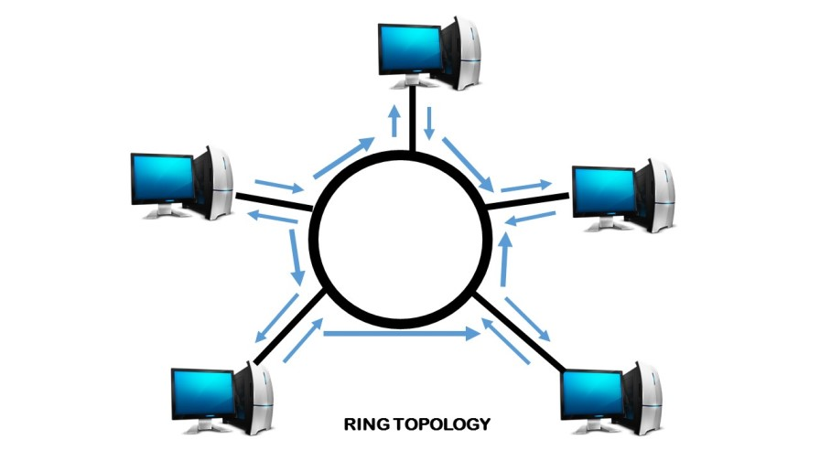
Ring Topology
ข้อดี
แต่ละโหนดมีสิทธิ์ส่งข้อมูลได้เท่าเทียมกัน
ข้อเสีย
ตรวจสอบได้ยาก
ถ้ามีลิงก์ใดเสีย เครือข่ายจะใช้งานไม่ได้ทันที

Slide 13
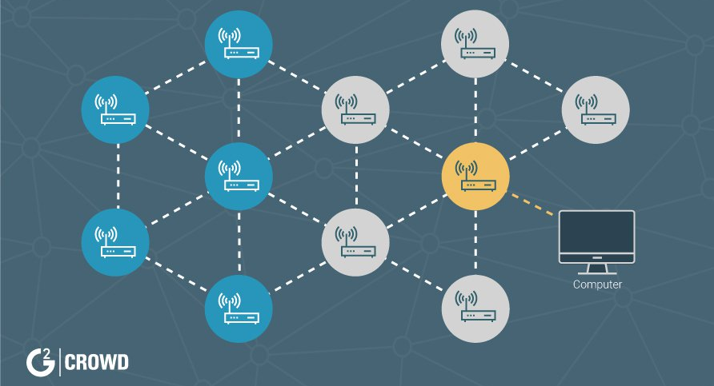
Mesh Topology
ข้อดี
คงทนต่อข้อผิดพลาด มีความเร็วสูง ปลอดภัย
ข้อเสีย
เปลืองสาย
เปลืองพอร์ต
เปลืองค่าใช้จ่าย

Slide 14
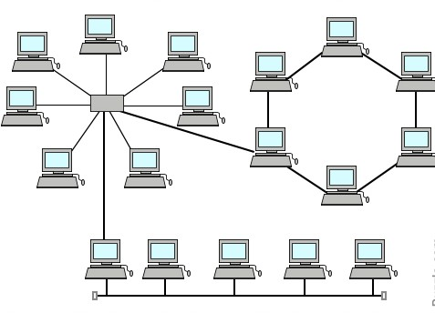
Hybrid Topology
Star
Ring
Bus

Slide 15
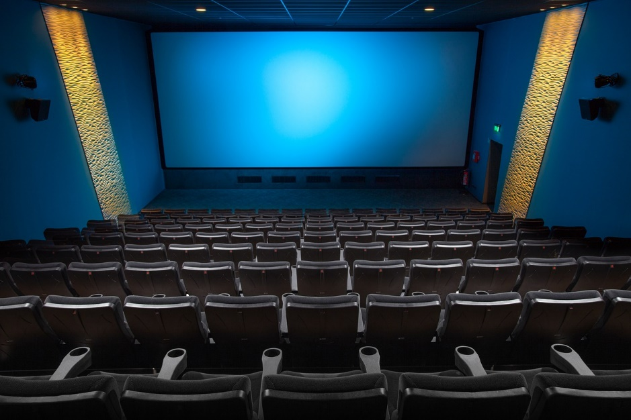
SEE YOU SOON

